Slide 1
静态Web服务器程序开发

Slide 2

目
搭建Python自带的静态Web服务器
静态Web服务器-返回固定页面数据
静态Web服务器-返回指定页面数据
静态Web服务器-多任务版
静态Web服务器-面向对象开发
静态Web服务器-命令行启动动态绑定端口号
Contents

Slide 3

1. 搭建Python自带的静态Web服务器
1.1 什么是静态Web服务器？
可以为发出请求的浏览器提供静态文档的程序。
平时我们浏览百度新闻数据的时候，每天的新闻数据都会发生变化，那访问的这个页面就是动态的，而我们开
发的是静态的，每天访问我们自己的静态web服务器，页面的数据不会发生变化。

Slide 4
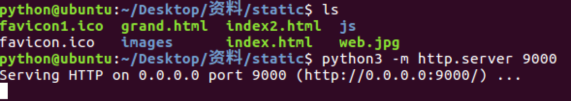
1. 搭建Python自带的静态Web服务器
1.2 搭建Python自带的静态Web服务器
-m表示运行包里面的模块，执行这个命令的时候，需要进入你自己指定静态文件的目录，然后通过浏览器就能
访问对应的html文件了，这样一个静态的web服务器就搭建好了。

Slide 5
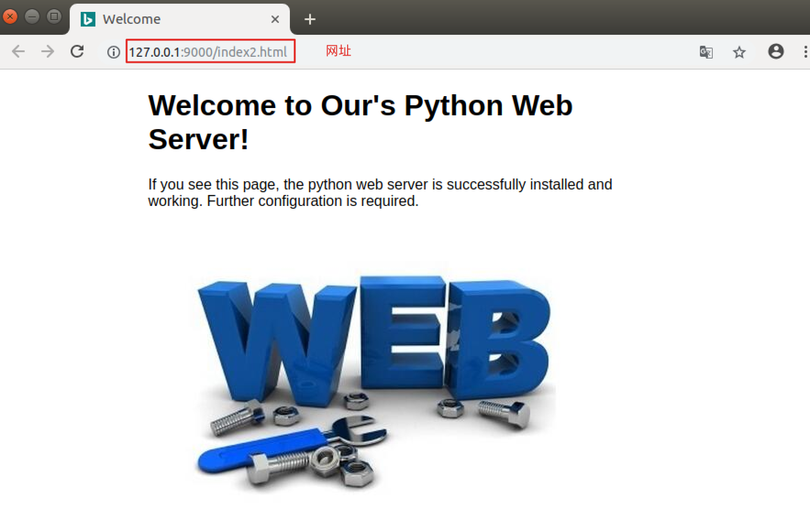
1. 搭建Python自带的静态Web服务器
1.3 访问搭建的静态Web服务器
访问Web服务器：

Slide 6
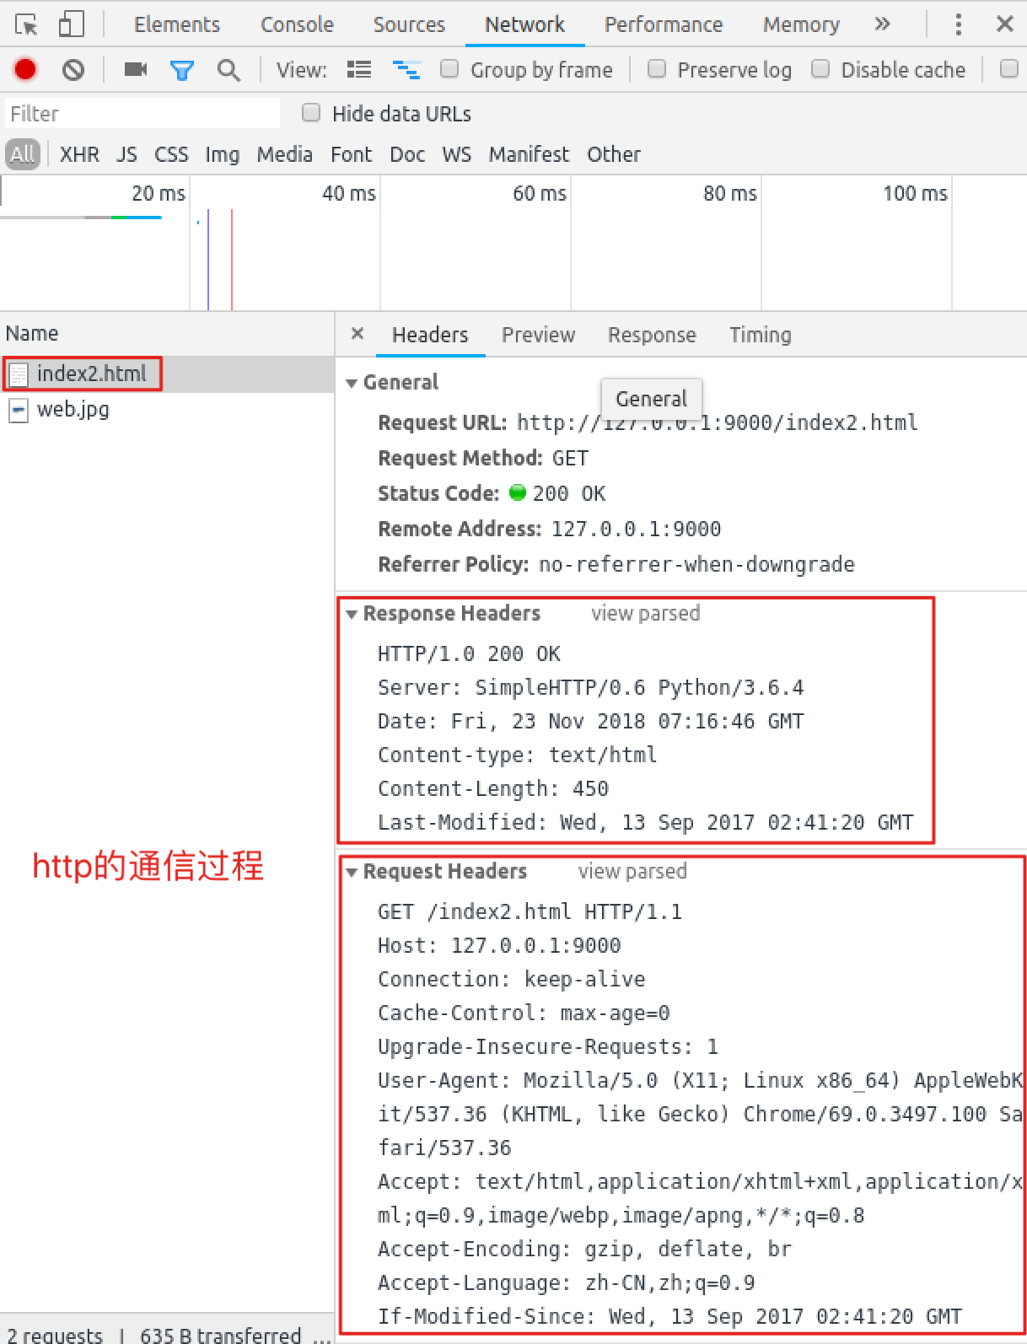
1. 搭建Python自带的静态Web服务器
1.4 查看浏览器和搭建的静态Web服务器的通信过程
HTTP的通信过程：

Slide 7
1. 搭建Python自带的静态Web服务器
知识要点
静态Web服务器是为发出请求的浏览器提供静态文档的程序，搭建Python自带的Web服务器使用
python3 –m http.server 端口号这个命令即可，端口号不指定默认是8000
浏览器
请求行
请求头
空行
服务器
静态web服务器
符合HTTP协议格式的请求报文
www.itcast.com
符合HTTP协议格式的应答报文
应答行
应答头
空行
应答体
强调！:应答体中携带的数据发送到浏览器，浏览器经过渲染产生具体页面

Slide 8
目
搭建Python自带的静态Web服务器
静态Web服务器-返回固定页面数据
静态Web服务器-返回指定页面数据
静态Web服务器-多任务版
静态Web服务器-面向对象开发
静态Web服务器-命令行启动动态绑定端口号
Contents

Slide 9
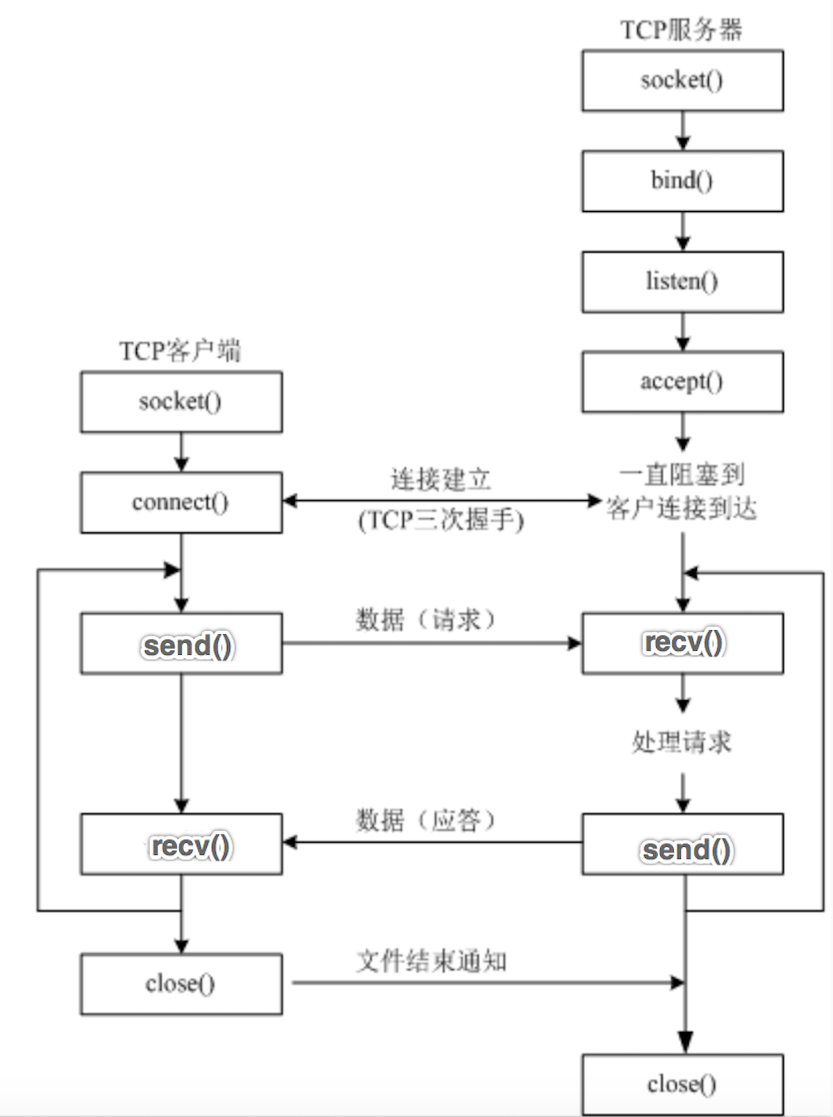
2. 静态Web服务器-返回固定页面数据
2.1 开发自己的静态Web服务器
TCP网络程序开发流程
开发步骤：
编写一个TCP服务端程序
获取浏览器发送的HTTP请求报文数据
读取固定页面数据，把页面数据组装成HTTP响应报文数据发送给浏览器。
HTTP响应报文数据发送完成以后，关闭服务于客户端的套接字。

Slide 10
2. 静态Web服务器-返回固定页面数据
2.1 开发自己的静态Web服务器
TCP服务端程序代码
import socket
# 创建tcp服务端套接字
tcp_server_socket = socket.socket(socket.AF_INET, socket.SOCK_STREAM)
# 设置socket选项，立即释放端口
tcp_server_socket.setsockopt(socket.SOL_SOCKET, socket.SO_REUSEADDR, True)
# 绑定端口号
tcp_server_socket.bind((“”, 9090))
# 设置监听
tcp_server_socket.listen(128)
# 循环接收客户端的连接请求
while True:
conn_socket, ip_port = tcp_server_socket.accept()

Slide 11
2. 静态Web服务器-返回固定页面数据
2.2 获取浏览器的HTTP请求报文
import socket
# 创建tcp服务端套接字
tcp_server_socket = socket.socket(socket.AF_INET, socket.SOCK_STREAM)
# 中间代码省略……
# 循环接收客户端的连接请求
while True:
conn_socket, ip_port = tcp_server_socket.accept()
# 获取客户端的请求报文数据
client_request_data = conn_socket.recv(4096)
print(client_request_data)

Slide 12
2. 静态Web服务器-返回固定页面数据
2.3 组装固定页面数据的响应报文
# 使用rb的原因是浏览器也有可能请求的是图片
with open(“index.html”, “rb”) as file:
file_data = file.read()
response_line = “HTTP/1.1 200 OK\r\n” # 响应行
# 响应头
response_header = "Server: PWS1.0\r\nContent-Type: text/html;charset=utf-8\r\n"
response_body = file_data # 响应体
# 拼接响应报文数据
response_data = (response_line + response_header + "\r\n").encode("utf-8") + response_body
# 发送响应报文数据
conn_socket.send(response_data)
conn_socket.close()

Slide 13
2. 静态Web服务器-返回固定页面数据
2.4 知识要点
1. 编写一个TCP服务端程序
tcp_server_socket = socket.socket(socket.AF_INET, socket.SOCK_STREAM)
# 循环接收客户端的连接请求
while True:
conn_socket, ip_port = tcp_server_socket.accept()
2. 获取浏览器发送的http请求报文数据
client_request_data = conn_socket.recv(4096)
3. 读取固定页面数据，把页面数据组装成HTTP响应报文数据发送给浏览器。
response_data = (response_line + response_header + "\r\n").encode("utf-8") + response_body
conn_socket.send(response_data)
4. HTTP响应报文数据发送完成以后，关闭服务于客户端的套接字。
conn_socket.close()

Slide 14
目
搭建Python自带的静态Web服务器
静态Web服务器-返回固定页面数据
静态Web服务器-返回指定页面数据
静态Web服务器-多任务版
静态Web服务器-面向对象开发
静态Web服务器-命令行启动动态绑定端口号
Contents

Slide 15
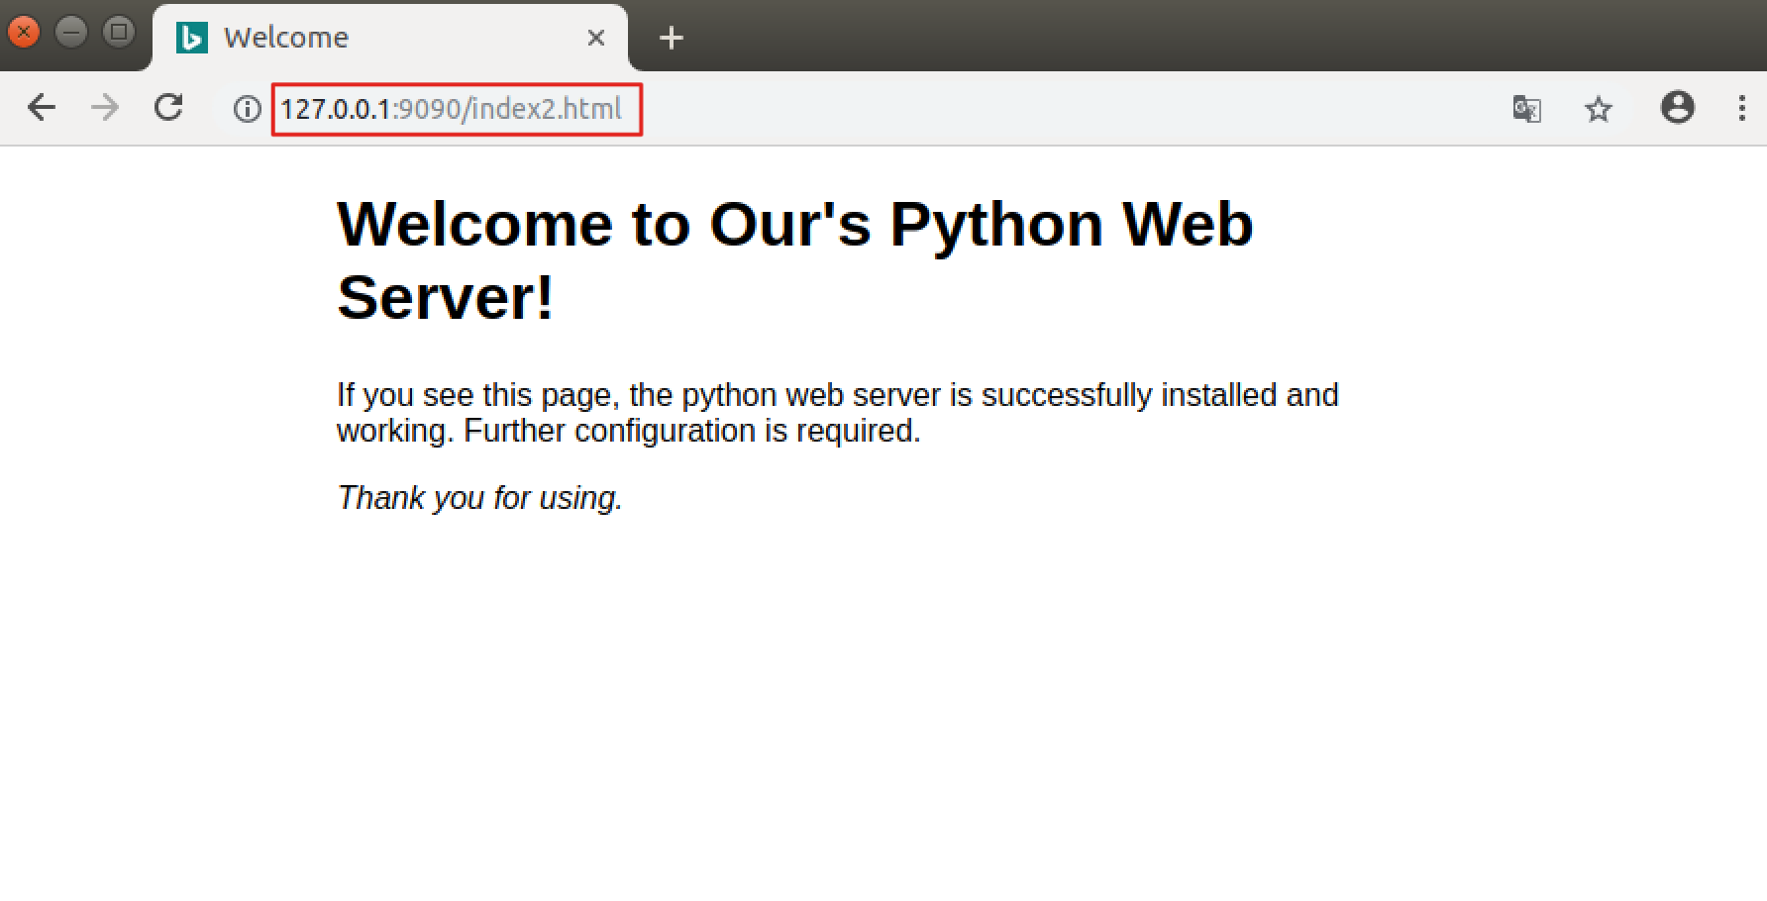

3. 静态Web服务器-返回指定页面数据
问题:
目前的Web服务器，不管用户访问什么页面，返回的都是固定页面的数据，接下来需要根据用户的请求返回指定页面的数据

Slide 16
3. 静态Web服务器-返回指定页面数据
分析步骤:
获取用户请求资源的路径
根据请求资源的路径，读取指定文件的数据
组装指定文件数据的响应报文，发送给浏览器
判断请求的文件在服务端不存在，组装404状态的响应报文，发送给浏览器

Slide 17
3. 静态Web服务器-返回指定页面数据
3.1 获取用户请求资源的路径
# GET /index2.html HTTP/1.1xxxxxxx
client_request_conent = client_request_data.decode(“utf-8”)
# 使用空格分割用户请求的数据
request_list = client_request_conent.split(” ”)
# 获取用户请求的资源路径
request_path = request_list[1]
print(request_path)
if request_path == "/":
# 如果用户没有指定资源路径那么默认访问的数据是首页的数据
request_path = "/index.html"

Slide 18
3. 静态Web服务器-返回指定页面数据
3.2 读取指定文件数据
# 读取指定文件数据
# 使用rb的原因是浏览器也有可能请求的是图片
with open("static" + request_path, "rb") as file:
# 读取文件数据
file_data = file.read()

Slide 19
3. 静态Web服务器-返回指定页面数据
3.3 组装指定页面数据的响应报文
# 响应行
response_line = "HTTP/1.1 200 OK\r\n"
# 响应头
response_header = "Server: PWS1.0\r\nContent-Type: text/html;charset=utf-8\r\n"
# 响应体
response_body = file_data
# 拼接响应报文数据
response_data = (response_line + response_header + "\r\n").encode("utf-8") + response_body
# 发送响应报文数据
conn_socket.send(response_data)
conn_socket.close()

Slide 20
3. 静态Web服务器-返回指定页面数据
3.4 组装404页面数据的响应报文
try:
# 打开指定文件,代码省略...
except Exception as e:
response_line = “HTTP/1.1 404 Not Found\r\n”
response_header = “Server: PWS1.0\r\nContent-Type: text/html;charset=utf-8\r\n”
response_body = “<h1>非常抱歉，您当前访问的网页已经不存在了</h1>”.encode(“utf-8”)
response_data = (response_line + response_header + “\r\n”).encode(“utf-8”) + response_body
# 发送404响应报文数据
conn_socket.send(response_data)
else:
# 发送指定页面的响应报文数据,代码省略...
finally:
conn_socket.close()

Slide 21
3. 静态Web服务器-返回指定页面数据
3.5 知识要点
1. 获取用户请求资源的路径
request_list = client_request_conent.split(” ”)
request_path = request_list[1]
2. 根据请求资源的路径，读取请求指定文件的数据
with open("static" + request_path, "rb") as file:
file_data = file.read()
3. 组装指定文件数据的响应报文，发送给浏览器
response_data = (response_line + response_header + "\r\n" + response_body).encode("utf-8")
conn_socket.send(response_data)
4. 判断请求的文件在服务端不存在，组装404状态的响应报文，发送给浏览器
try:
# 打开指定文件,代码省略...
except Exception as e:
conn_socket.send(404响应报文数据)

Slide 22
目
搭建Python自带的静态Web服务器
静态Web服务器-返回固定页面数据
静态Web服务器-返回指定页面数据
静态Web服务器-多任务版
静态Web服务器-面向对象开发
静态Web服务器-命令行启动动态绑定端口号
Contents

Slide 23
4. 静态Web服务器-多任务版
问题:
目前的Web服务器，不能支持多用户同时访问，只能一个一个的处理客户端的请求，那么如何开发多任务版
的Web服务器同时处理多个客户端的请求?
可以使用多线程，比进程更加节省内存资源。

Slide 24
4. 静态Web服务器-多任务版
分析步骤:
当客户端和服务端建立连接成功，创建子线程，使用子线程专门处理客户端的请求，防止主线程阻塞

Slide 25
4. 静态Web服务器-多任务版
4.1 使用多线程完成多任务web服务器程序
import threading
# 处理客户端的请求
def handle_client_request(service_client_socket):
client_request_data = service_client_socket.recv(4096)
client_request_conent = client_request_data.decode(“utf-8”)
# 使用空格分割用户请求的数据
request_list = client_request_conent.split(” ”)
# 省略下面的代码...
while True:
conn_socket, ip_port = tcp_server_socket.accept()
# 开辟子线程并执行对应的任务
sub_thread = threading.Thread(target=handle_client_request, args=(conn_socket,))
sub_thread.setDaemon(True) # 设置守护主线程
sub_thread.start()

Slide 26
4. 静态Web服务器-多任务版
4.2 知识要点
1. 当客户端和服务端建立连接成功，创建子线程，使用子线程专门处理客户端的请求，防止主线程阻塞。
while True:
conn_socket, ip_port = tcp_server_socket.accept()
# 开辟子线程并执行对应的任务
sub_thread = threading.Thread(target=handle_client_request, args=(conn_socket,))

Slide 27
目
搭建Python自带的静态Web服务器
静态Web服务器-返回固定页面数据
静态Web服务器-返回指定页面数据
静态Web服务器-多任务版
静态Web服务器-面向对象开发
静态Web服务器-命令行启动动态绑定端口号
Contents

Slide 28
5. 静态Web服务器-面向对象开发
分析步骤:
把提供服务的Web服务器抽象成一个类(HTTPWebServer)
提供Web服务器的初始化方法，在初始化方法里面创建Socket对象
提供一个开启Web服务器的方法，让Web服务器处理客户端请求操作

Slide 29
5. 静态Web服务器-面向对象开发
5.1 使用面向对象的方式开发多任务Web服务器程序
class HttpWebServer(object):
def __init__(self):
# 初始化服务端套接字，设置监听，代码省略...
# 启动服务器
def start(self):
while True:
conn_socket, ip_port = self.tcp_server_socket.accept()
# 连接建立成功，开辟子线程处理客户端的请求
sub_thread = threading.Thread(target=self.handle_client_request, args=(conn_socket,))
sub_thread.start()
@staticmethod
def handle_client_request(conn_socket):
# 根据用户请求，响应对应资源数据，代码省略...

Slide 30
5. 静态Web服务器-面向对象开发
5.2 知识要点
1. 把提供服务的Web服务器抽象成一个类(HTTPWebServer)
class HttpWebServer(object):
2. 提供Web服务器的初始化方法，在初始化方法里面创建socket对象
def __init__(self):
# 初始化服务端套接字，设置监听，代码省略..
3. 提供一个开启Web服务器的方法，让Web服务器处理客户端请求操作。
def start(self):
while True:
service_client_socket, ip_port = self.tcp_server_socket.accept()
# 连接建立成功，开辟子线程处理客户端的请求
sub_thread = threading.Thread(target=self.handle_client_request, args=(service_client_socket,))
sub_thread.start()

Slide 31
目
搭建Python自带的静态Web服务器
静态Web服务器-返回固定页面数据
静态Web服务器-返回指定页面数据
静态Web服务器-多任务版
静态Web服务器-面向对象开发
静态Web服务器-命令行启动动态绑定端口号
Contents

Slide 32
6. 静态Web服务器-命令行启动动态绑定端口号
6.1 获取终端命令行参数动态绑定端口号的web服务器程序
分析步骤:
获取执行python程序的终端命令行参数
判断参数的类型，设置端口号必须是整型
给Web服务器类的初始化方法添加一个端口号参数，用于绑定端口号

Slide 33
6. 静态Web服务器-命令行启动动态绑定端口号
6.1 获取终端命令行参数动态绑定端口号的web服务器程序
# 主函数
def main():
print(sys.argv)
if len(sys.argv) != 2:
print("启动命令如下: python3 xxx.py 9090")
return
if not sys.argv[1].isdigit():
print("启动命令如下: python3 xxx.py 9090")
return
port = int(sys.argv[1])
print(port)
server = HttpWebServer(port)
server.start()

Slide 34
6. 静态Web服务器-命令行启动动态绑定端口号
6.2 知识要点
1. 获取执行python程序的终端命令行参数
sys.argv
2. 判断参数的类型，设置端口号必须是整型
if not sys.argv[1].isdigit():
print("启动命令如下: python3 xxx.py 9090")
return
port = int(sys.argv[1])
3. 给Web服务器类的初始化方法添加一个端口号参数，用于绑定端口号
def __init__(self, port):
self.tcp_server_socket.bind((“”, port))

